Slide 1
Model pretnji
BSEP 2016
Branislav Čogić, Milan Mitrić, Radomir Marinković, Nebojša Popović

Slide 2
Dekomponovanje aplikacije
Model pretnji - Osnovne informacije
Verzija aplikacije | 1.0
Opis aplikacije | Aplikacija treba da podrzi interne (predlaganje akata i amandmana na predloge akata, povlačenje predloga, usvajanje predloga i rukovođenje sednicom) i eksterne poslovne procese (kao što su pronalaženje i pregledanje akata). Uloge korisnika su: 1. Građanin 2. Odbornik 3. Predsednik skupštine.
Vlasnik dokumenta | Gradska Skupština Novi Sad
Saradnici | U izradi: Branislav Čogić, Milan Mitrić, Radomir Marinković, Nebojša Popović
Recenzent | Goran Sladić

Slide 3
Dekomponovanje aplikacije - spoljašnje zavisnosti
Spoljašnje zavisnosti
ID | Opis
1 | Web site koji podržava informacioni sistem Gradske Skupštine Novog Sada biće implementiran po REST principima. Obezbeđena je portabilnost na najvećem nivou (konkretno, server može biti pokrenut u bilo kom operativno sistemskom okruženju pod uslovom da se serverska strana izvršava uz pomoć Apache). Performanse aplikacije će biti bolje ukolko se klijentski i serverski dio aplikacije izvršavaju na računarima sa boljim hardverskim predispozicijama (veća radna memorija, bolji procesor...)
2 | Baza podataka će biti Mark Logic : Enterprise NoSQL Database.
3 | Konekcija između serverskog dela aplikacije i servera baze biće ostvarena uz pomoć HTTP protokola, konekcija između klijenta i servera biće ostvarena uz pomoć HTTPS protokola (SLL).
4 | Web server je iza “FireWall”-a i komunikacija je jedino moguća posredstvom TLS sloja.

Slide 4
Dekomponovanje aplikacije - ulazne i izlazne tačke
Ulazne tačke
ID | Ime | Opis | Nivo poverenja
1 | HTTPS Port | Sajt Gradske Skupstine biće dostupan jedino preko TLS sloja. Do svih stranica na sajtu jedino je moguće doći preko ovog sloja. | Korisnik anonimus Korisnik sa validnim login kredencijalima Korisnik sa nevalidnim login kredencijalima Predsednik skupštine
2 | Početna strana sajta Gradske skupštine | Početna strana je dostupna svim korisnicima i to je ulazna tačka za sve korisnike. | Korisnik anonimus Korisnik sa validnim login kredencijalima Korisnik sa nevalidnim login kredencijalima Predsednik skupštine

Slide 5
Dekomponovanje aplikacije - ulazne i izlazne tačke
Ulazne tačke
ID | Ime | Opis | Nivo poverenja
3 | Stranica za logovanje | Korisnik (Građanin) i predsednik skupštine moraju da izvrše potvrdu identiteta na ovoj stranici(logovanje) kako bi im bile dostupne sve njihove funkcionalnosti | Korisnik anonimus Korisnik sa validnim login kredencijalima Korisnik sa nevalidnim login kredencijalima Predsednik skupštine
4 | Funkcionalnost logovanja | Data funkcionalnost uzima kredencijale i poredi ih sa kredencijalima u bazi, ukoliko su jednaki identitet može biti potvrđen (korisnik može biti ulogovan) | Korisnik sa validnim login kredencijalima Korisnik sa nevalidnim login kredencijalima Predsednik skupštine

Slide 6
Dekomponovanje aplikacije - resursi
Resursi
ID | Ime | Opis | Nivo poverenja
1 | Detalji za prijavljivanje na sistem (logovanje) građanina (odbornika) | Korisničko ime i šifra koju koristi građanin (odbornik) da bi potvrdio svoj identitet i dobio pravo da pristupa ostalim resursima sajta. | Korisnik sa validnim login kredencijalima Predsednik skupštine Administrator baze podataka Korisnik koji ima pravo čitanja baze podataka Korisnik koji ima pravo čitanja/pisanja u bazi podataka

Slide 7
Dekomponovanje aplikacije - resursi
Resursi
ID | Ime | Opis | Nivo poverenja
2 | Detalji za prijavljivanje na sistem predsednika skupštine | Korisničko ime i šifra koju koristi predsednik skupštine da bi potvrdio svoj identitet i dobio pravo da pristupa ostalim resursima sajta. | Predsednik skupštine Administrator baze podataka Korisnik koji ima pravo čitanja baze podataka Korisnik koji ima pravo čitanja/pisanja u bazi podataka

Slide 8
Dekomponovanje aplikacije - resursi
Resursi
ID | Ime | Opis | Nivo poverenja
3 | Personalne informacije | Aplikacija za podršku internih i eksternih poslovnih procesa unutar Gradske Skupštine Novog Sada će skladištiti informacije koje se odnose na odbornike, građanine i predsednika skupštine | Predsednik skupštine Administrator baze podataka Administrator veb sajta Korisnik koji ima pravo čitanja baze podataka Korisnik koji ima pravo čitanja/pisanja u bazi podataka

Slide 9
Dekomponovanje aplikacije - resursi
Resursi
ID | Ime | Opis | Nivo poverenja
4.1 | Dostupnost sajta Gradske skupstine | Sajt će biti dostupan 24 časa i moći će pristupiti svi građani, odbornici i predsednik skupštine. | Administrator baze podataka Administrator web sajta
4.2 | Mogućnost da izvršava kod kao web server korisnik | Mogućnost da izvršava kod na web serveru kao web server korisnik. | Administrator web sajta
4.3 | Mogućnost da izvršava SQL upite kao korisnik koji čita bazu podataka | Ova opcija omogućava izvršavanje SQL SELECT upita nad bazom podataka da bi se dobili podaci unutar baze podataka Gradske Skupštine | Administrator baze podataka Korisnik koji čita bazu podataka Korisnik koji čita (piše u) bazu podataka

Slide 10
Dekomponovanje aplikacije - resursi
Resursi
ID | Ime | Opis | Nivo poverenja
4.4 | Mogućnost da izvršava SQL upite kao korisnik koji čita (piše u) bazu podataka | Ova opcija omogućava izvršavanje XQUERY SELECT,INSERT,UPDATE,DELETE upita nad bazom podataka da bi se dobili/ubacili/azurirali podaci unutar baze podataka Gradske Skupštine | Administrator baze podataka Korisnik baze podataka sa privilegijama čitanja i pisanja baze podataka
5.1 | Sesija ulogovanog korisnika | Sesija ulogovanog korisnika na sajt Gradske Skupštine. Taj korisnik može biti građanin, odbornik, predsednik skupštine. | Korisnik sa validnim korisničkim imenom i šifrom
5.2 | Pristup serveru baze podataka | Pristup serveru baze podataka omogućava pristup svim podacima vezanim za svakog korisnika pojedinačno i svim podacima vezanim za bazu podataka. | Administrator baze podataka

Slide 11
Dekomponovanje aplikacije - resursi
Resursi
ID | Ime | Opis | Nivo poverenja
5.3 | Mogućnost kreiranja korisnika | Ova opcija omogućava odredjenoj osobi da kreira nove korisnike na sistemu. | Administrator web sajta

Slide 12
Dekomponovanje aplikacije - permisije
Nivo poverljivosti
ID | Ime | Opis
1 | Anonimni web korisnik | Korisnik koji je pristupio sajtu ali nije ulogovan.
2 | Korisnik sa validnim korisničkim imenom i šifrom | Korisnik koji se ulogova uz pomoć validnog korisničkog imena i šifre.
3 | Korisnik sa nevalidnim korisničkim imenom i šifrom | Korisnik koji je pristupio sajtu i pokušava da se uloguje sa nevalidnim korisničkim imenom i šifrom.
4 | Administrator baze podataka | Administrator koji ima potpun pristup podacima i ima pravo čitanja,izmene i brisanja podataka od značaja.
5 | Administrator web sajta | Ima mogućnost uređivanja web sajta Gradske Skupštine.
6 | Korisnik sa pravom čitanja podataka iz baze | Korisnik koji ima mogućnost da čita podatke iz baze.
7 | Korisnik sa pravom čitanja/(pisanja) u bazi | Korisnik koji pristupa bazi sa pravom čitanja/pisanja.

Slide 13
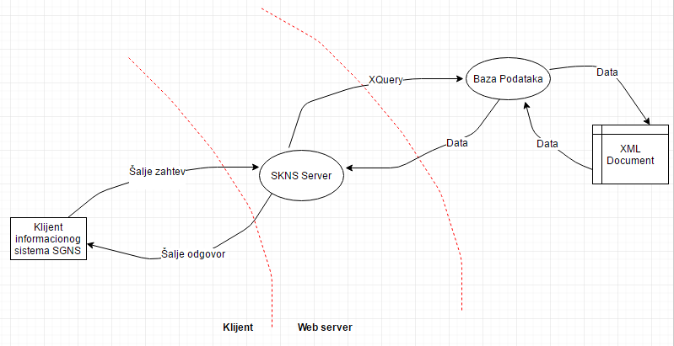
Dekomponovanje aplikacije (Data-flow diagram)

Slide 14
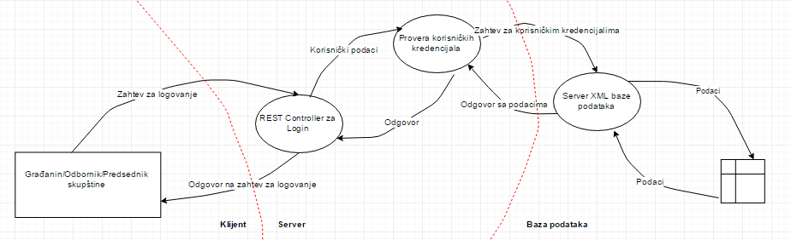
Dekomponovanje aplikacije (Data-flow diagram)
Dijagram logovanja korisnika u informacioni sistem GSNS.

Slide 15
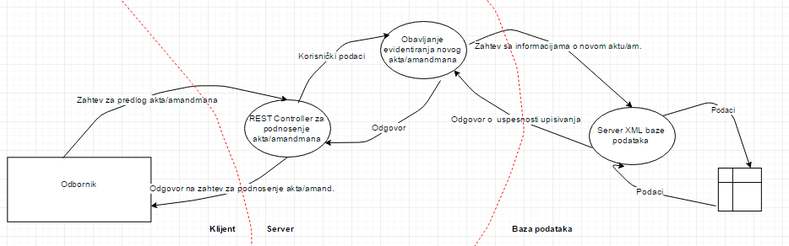
Dekomponovanje aplikacije (Data-flow diagram)
Flow dijagram podnošenja novog akta/amandmana u informacionom sistemu SGNS.

Slide 16
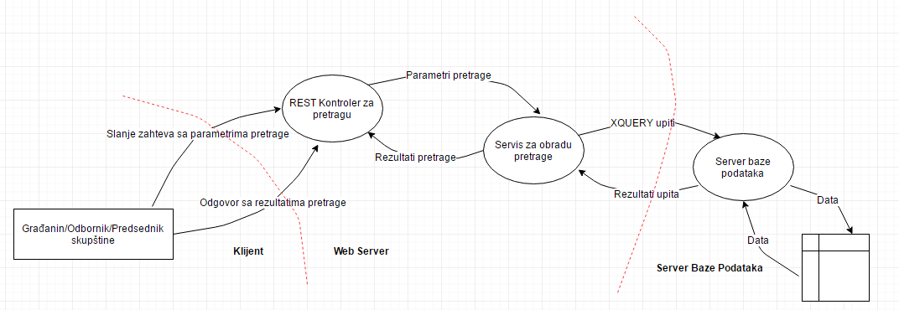
Dekomponovanje aplikacije (Data-flow diagram)
Flow dijagram pretrage u informacionom sistemu SGNS.

Slide 17
Modeli pretnji - STRIDE klasifikacija
Klasa | Definicija
Spoofing | Korišćenje lažnog identiteta za pristup sistemu.
Tampering | Neautorizovana izmena podataka.
Repudiation | Poricanje izvršenih akcija.
Information disclosure | Omogućen pristup podacima od strane neautorizovanih lica.
Denial of service | Degradacija ili kompletno onemogućavanje rada servera.
Elevation of priviledge | Dobavljanje permisija zaobilaženjem procesa autorizacije

Slide 18
Modeli pretnji - STRIDE klasifikacija

